Slide 1
組合語言與系統程式 HW2#PROCEDURE
2022/10/17
‹#›
Notes:
‹#›

Slide 2
HW#2: PROCEDURE
Initialize ChStrs with #, blank-pattern for the last digit of your student id. 用學號最後一碼初始化ChStrs變數(詳見第4頁)
A procedure: Convert blank to 0 and # to 1 for each byte in ChStrs to the corresponding bit in BitStrs. 寫一個procedure，將ChStrs中的字元轉換為0-1 bit(空白轉換為0，#號為1)，存入到BitStrs變數。
A do loop which calls the converting procedure 8 times to convert the 8 char strings to the 8 bit string. 使用Loop指令，呼叫前一項的procedure八次。
Print the converted result BitStrs to the screen. 印出轉換過後的結果至螢幕上
‹#›

Slide 3
DECLARE
ChStrs BYTE "…"
BYTE "…"
BYTE "…"
BYTE "…"
BYTE "…"
BYTE "…"
BYTE "…"
BYTE "…“
BitStrs BYTE 8 dup(?)
※紅色部分不能變動
※ChStr初始值見下頁
‹#›

Slide 4
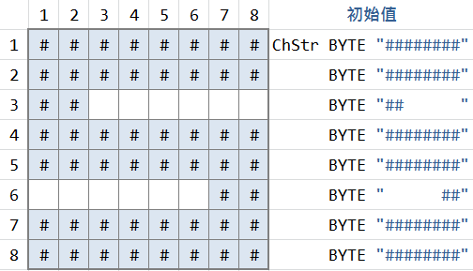
INITIALIZE CHSTRS
學號最後一碼 (ex: 103525005)
註：自己學號的數字圖形可自由設計，只要讓人看得出是數字即可。
‹#›

Slide 5
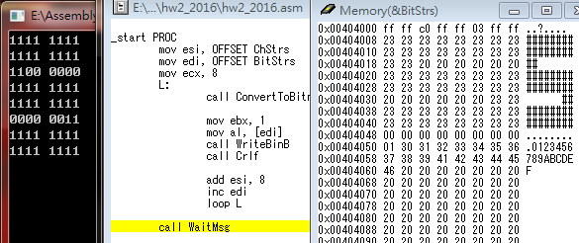
RESULT
BitStr
; Your Code
ChStr
‹#›

Slide 6
程式碼框架(參考)
.data
//宣告BitStr跟ChStr變數
.code
change PROC
//裡面作ChStr的轉換
RET
change ENDP
main PROC
MOV CX,8
L1:
CALL change
LOOP L1
main ENDP
‹#›
Notes:
‹#›

Slide 7
IRVINE32.INC
Procedure用法：
上課講義 chapt_05.pptx
作業相關指令：
WriteChar – 印出一個ASCii字元
WriteBinB – 以Binary方式印出Integer
Crlf – 換行
WaitMsg – 程式等待使用者輸入按下按鍵
其他指令也可以使用
‹#›
Notes:
‹#›

Slide 8
作業繳交
個人作業：每人繳交一份
eeclass：
組合語言與系統程式>我的作業>HW#2:Procedure
作業繳交期限：
10/31(一) 23:55
‹#›

Slide 9
上傳檔案
請將要求檔案包成壓縮檔，並遵照以下格式：
要求檔案：
程式碼 *.asm
報告 *.pdf
壓縮檔或資料夾以自己的學號命名，並在後面加上版本號。
ex. 103525005_1.zip
‹#›

Slide 10
給分標準
要求 | 得分
程式碼 (*.asm) 報告 (*.pdf) | 每一項10分，共20分
報告符合要求 | 35分
程式碼完成題目的要求 | 35分
符合Coding Standards | 10分
‹#›

Slide 11
報告要求
標題與作者(班級、學號、姓名)
程式碼說明或註解
完成的程式畫面截圖
作業心得或任何課堂建議
‹#›

Slide 12
作業規則與注意事項
程式不能寫死
務必使用到所有題目中要求的變數，並保證在設置不同參數時依然有正確結果。
以此次作業為例，助教會更改你的ChStrs來驗證圖形繪製沒有問題。
‹#›

